Slide 1

Osadzeni niebezpieczni w polskim systemie penitencjarnym
dr hab. Tomasz Kalisz, prof. UWr
Katedra Prawa Karnego Wykonawczego
Wydział Prawa, Administracji i Ekonomii
Uniwersytet Wrocławski

Slide 2
Szczególna grupa osób karnie izolowanych.
Osoby wykazujące znaczny stopień demoralizacji, agresywne, niebezpieczne dla społeczeństwa i współosadzonych.
Osoby bezpośrednio zaangażowane, a niejednokrotnie pełniące funkcje kierownicze, w ramach przestępczości zorganizowanej.
Sprawcy przestępstw terrorystycznych, mocno zradykalizowani.
W praktyce funkcjonowania systemów penitencjarnych osoby te stanowią realne zagrożenie dla prawidłowego funkcjonowania i bezpieczeństwa zakładów karnych.

Slide 3
czy zachowany jest standard chroniący godność ludzką osadzonych?
czy formy izolacji skazanych niebezpiecznych nie naruszają zakazu nieludzkiego i poniżającego karania?
czy w warunkach daleko idącej izolacji możliwe jest prowadzenie oddziaływań penitencjarnych?
jak kształtuje się wzajemna relacja między funkcją izolacyjną a funkcją związaną ze społeczną readaptacją?
czy warunki odbywania kary w oddziałach dla osadzonych niebezpiecznych zawsze są adekwatne do zagrożeń płynących ze strony tych skazanych?

Slide 4
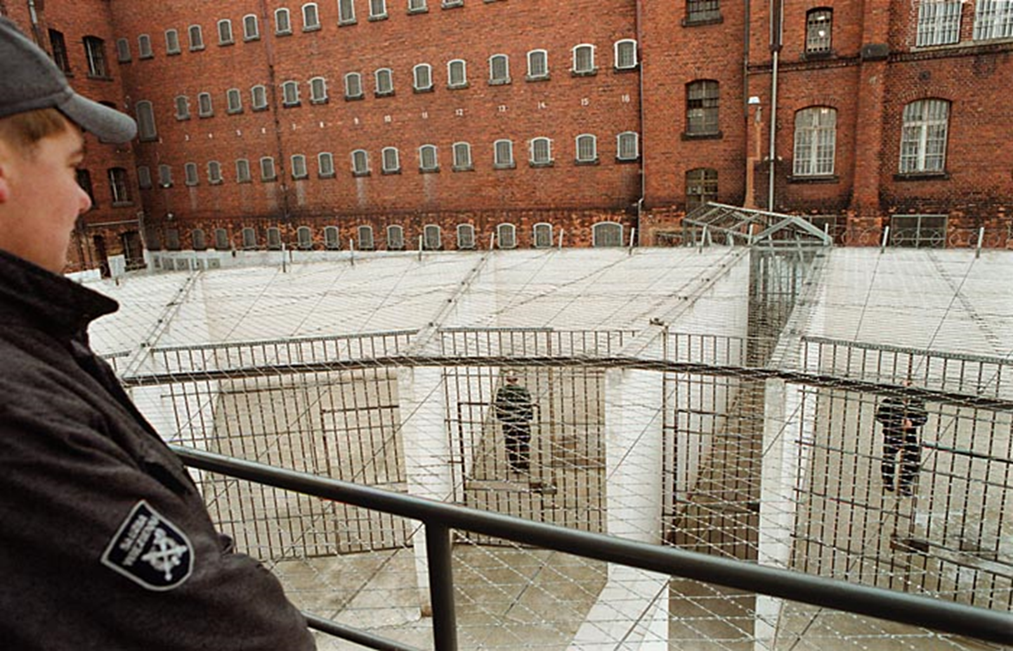

Slide 5
„Nawet w najtrudniejszych okolicznościach,
takich jak walka z terroryzmem lub przestępczością kryminalną,
Konwencja zabrania kategorycznie tortur oraz nieludzkiego lub poniżającego traktowania albo karania
bez względu na zachowanie ofiary” –
ETPCz Piechowicz v.Polsce;

Slide 6
„Chociaż zakaz kontaktów z innymi więźniami podyktowany względami bezpieczeństwa i ochrony lub będący wynikiem kary dyscyplinarnej, może w pewnych okolicznościach być uzasadniony,
osadzenie w pojedynczej celi, nawet w przypadku, gdy wiąże się z relatywną izolacją, nie może być stosowane wobec więźnia przez czas nieokreślony.
Należy poszukiwać rozwiązań alternatywnych do celi izolacyjnej dla osób uznanych za niebezpieczne” –
ETPCz Piechowicz v. Polsce;

Slide 7
„(…) w celu uniknięcia ryzyka arbitralności należy podać istotne powody przedłużenia długotrwałego okresu izolacji.
Decyzja w przedmiocie utrzymania niniejszego środka powinna zatem umożliwić ustalenie, czy władze dokonały ponownej oceny biorąc pod uwagę wszelkie zmiany w okolicznościach, sytuacji skarżącego oraz jego zachowaniu.
Uzasadnienie powinno być coraz bardziej szczegółowe wraz z upływem czasu.” –
Piechowicz v. Polsce;

Slide 8
„Trybunał przypomina, że wszelkie formy izolacji bez zapewnienia właściwej stymulacji umysłowej i fizycznej, mogą w dłuższej perspektywie wywołać szkodliwe skutki powodujące pogorszenia zdolności umysłowych i umiejętności społecznych.” –
Horych v. Polsce;

Slide 9
„Trybunał zgadza się, że przeszukanie z rozbieraniem może być niekiedy konieczne w celu zapewnienia bezpieczeństwa zakładu lub ochrony porządku i zapobiegania przestępstwom.
Trybunału nie przekonuje jednak, że systematyczne, uciążliwe oraz wyjątkowo krępujące kontrole stosowane codziennie wobec skarżącego, były konieczne w celu zapewnienia bezpieczeństwa w zakładzie.” –
Horych v.Polsce;

Slide 10
„(…) władzom nie udało się właściwie umotywować decyzji o przedłużeniu zakwalifikowania skarżącego jako tzw. „osadzonego niebezpiecznego”,
a procedura weryfikacji statusu tzw. „osadzonego niebezpiecznego” stanowiła czystą formalność i ograniczyła się do powtórzenia tych samych podstaw.” –
Karykowski v.Polsce;

Slide 11
„(…)komisja, podejmując decyzję o przedłużeniu reżimu, nie przedstawiła nowego uzasadnienia.
(…)władzom nie udało się właściwie umotywować zastosowania reżimu, a procedura kontroli zastosowania statusu więźnia niebezpiecznego stanowiła czystą formalność, i ograniczyła się do powołania tych samych powodów.” –
Romaniuk v.Polsce;

Slide 12
„Okoliczności, na których opierały się władze, mogą uzasadniać stosowanie reżimu wobec oskarżonego przez określony czas.
Nie są jednak samodzielnie wystarczające do uzasadnienia przedłużania reżimu przez tak długi czas.
Wraz z upływem czasu procedura ponownego rozpatrywania statusu osadzonego „niebezpiecznego” stała się czystą formalnością”–
Świderski v.Polsce;

Slide 13
Znaczna liczba osób, posiadających status tzw. „niebezpiecznego” przebywa w warunkach podwyższonego standardu ochronnego blisko dwa lata (spadek w ostatnim okresie).
W kilku jednostkach penitencjarnych m.in. w Areszcie Śledczym w Katowicach, Areszcie Śledczym w Warszawie – Białołęce oraz w Zakładzie Karnym we Włocławku, odnotowano przypadki, gdzie okres ten wydłużył się od 4 do 13 lat.
Rekordzista przebywał w oddziale dla niebezpiecznych ponad 16 lat – 6000 dni.
Źródło: Dane CZSW oraz Helsińska Fundacja Praw Człowieka

Slide 14
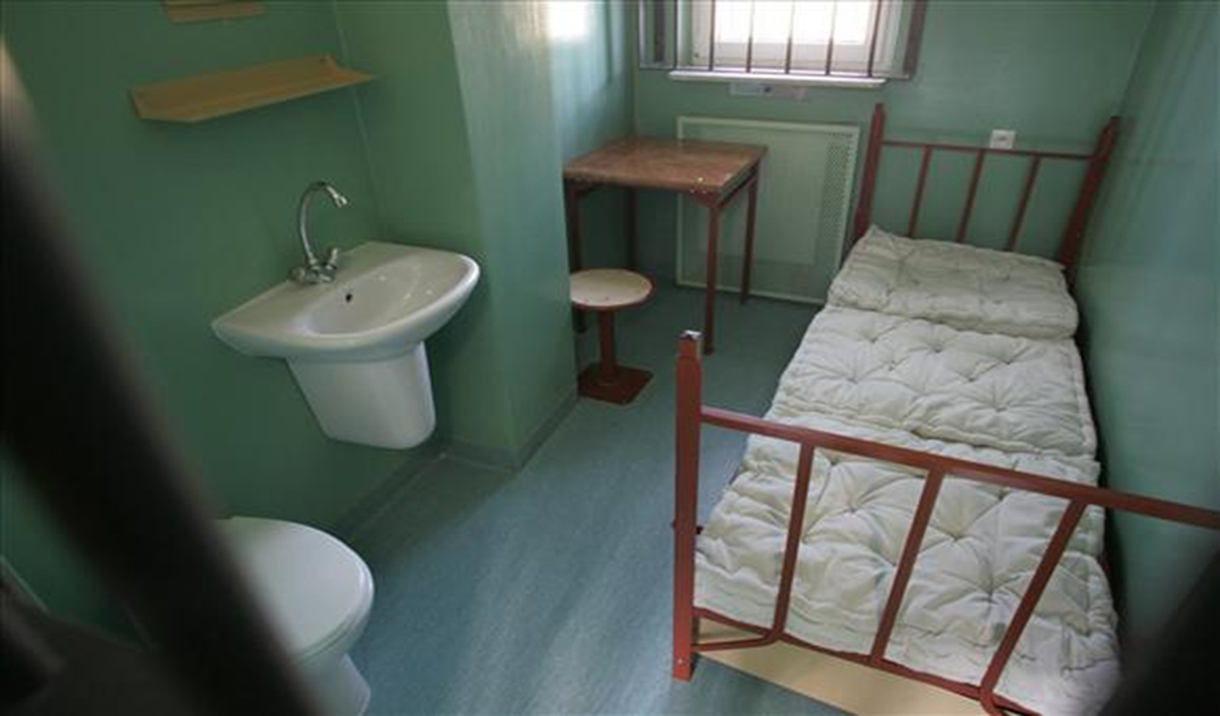

Slide 15
Ustawa z dnia 10 września 2015 r. o zmianie ustawy - Kodeks karny wykonawczy wprowadziła zmiany w zakresie kwalifikowania i weryfikacji decyzji w zakresie osadzonych niebezpiecznych.
zmodyfikowane zostały przesłanki przedmiotowej decyzji,
wprowadzona została nowa formuła z art. 88b§2 kkw, pozwalająca na modyfikowanie warunków odbywania kary przez osadzonych niebezpiecznych.

Slide 16
Przesłanki związane ze wskazanymi w art. 88a §1 pk1 kkw przestępstwami.
Katalog tych przestępstw nie uległ zmianie,
przestępstwo o bardzo wysokim stopniu społecznej szkodliwości. Wydaje się, że taka formuła to zawężenie pola przedmiotowej kwalifikacji – w tym obszarze.
UWAGA. Kodeks karny wykonawczy nie definiuje tego pojęcia ani kwantyfikatorów służących do jego oceny.

Slide 17
Pytanie, czy przestępstwo o którym mowa w art. 88a kkw może być zrealizowane także w poprzedzających dokonanie formach stadialnych, zwłaszcza w formie usiłowania?
Wydaje się, że ustawodawca powinien to jednoznacznie rozstrzygnąć, albo przez zastąpienie sformułowania „popełnił przestępstwo” określeniem „dokonał przestępstwa” co eliminuje usiłowanie.
Względnie, jeżeli zależy mu na wyraźnym poszerzeniu zakresu zastosowania analizowanej konstrukcji użył sformułowania „popełnił lub usiłował popełnić przestępstwo”.

Slide 18
Do grupy osadzonych niebezpiecznych zaliczony może być zwłaszcza skazany z uwagi na jego kierowniczą lub znaczącą rolę w grupie lub związku.
Indywidualna ocena, jak kształtuje się zagrożenie dla porządku prawnego, które może wyniknąć z nawiązania przez skazanego bezprawnych kontaktów z innymi członkami grupy.
Zagrożenie dla życia lub zdrowia ludzkiego lub dla czynności mających na celu ujawnienie mienia stanowiącego korzyść z popełnienia przestępstwa.
Dla ostatecznej oceny istotne jest także to czy inni członkowie grupy lub związku przebywają na wolności.

Slide 19
Warto także zastanowić się nad relacją przesłanek klasyfikacji z art. 82 kkw oraz przesłanek kwalifikowania do grupy niebezpiecznych z art.88a§2 kkw.
Przesłanki klasyfikacji z art. 82 kkw mają charakter otwarty, ze względu na posłużenie się przez ustawodawcę, w ramach zawartego w tym przepisie wyliczenia, sformułowaniem w „szczególności”.
Zupełnie inaczej należy traktować zestaw przesłanek kwalifikowania do grupy osadzonych niebezpiecznych zawarty w art. 88a§2 kkw. Ten katalog okoliczności ma wyraźnie zamknięty charakter i stosowany może być tylko w ramach kwalifikowania do grupy osadzonych niebezpiecznych.

Slide 20
Przesłanki kwalifikacji z art.88a§2 kkw:
właściwości i warunki osobiste skazanego;
motywacje i sposób zachowania się przy popełnieniu przestępstwa oraz rodzaj i rozmiar ujemnych następstw przestępstwa;
sposób zachowania się w trakcie pobytu w zakładzie karnym;
stopień demoralizacji lub postępy w resocjalizacji;
w wypadku skazanego za przestępstwo popełnione w zorganizowanej grupie albo związku mających na celu popełnianie przestępstw – zagrożenie dla porządku prawnego, które może wyniknąć z nawiązania przez skazanego bezprawnych kontaktów z innymi członkami grupy, w tym zwłaszcza zagrożenie dla życia lub zdrowia ludzkiego lub dla czynności mających na celu ujawnienie mienia stanowiącego korzyść z popełnienia przestępstwa, oraz fakt, że inni członkowie grupy lub związku przebywają na wolności.

Slide 21
Każdorazowym zadaniem komisji penitencjarnej będzie także precyzyjne, niebudzące wątpliwości i czytelne, także dla skazanego, uzasadnienie wydanej decyzji.
Organ musi wyjaśnić, jakie elementy uznał za czynniki decydujące o kierunku oceny niebezpieczeństwa i na jakich danych i informacjach oparł swoją decyzję.
Należy wyraźnie przestrzec przed niestarannie opracowanymi decyzjami. Lakoniczne czy też zdawkowe uzasadnienia oparte na swoistym powtórzeniu przesłanek ustawowych, będą rodziły skargi do sądu penitencjarnego, a w dalszej kolejności do ETPCz.

Slide 22
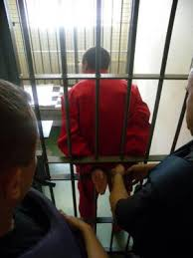
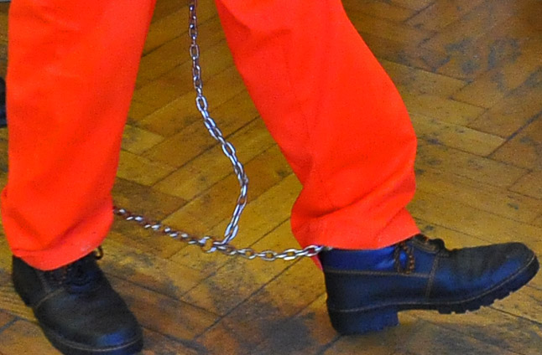
file:///C:/Users/tkali/Downloads/Oddzial_dla_niebezpiecznych_w_Tarnowie.pdf
http://radioszczecin.pl/6,102379,kraj-i-swiat&dtx=&szukaj=&s=4 Polskie więzienia pękają w szwach. Fot. Łukasz Szełemej [Radio Szczecin]

Slide 23

Art. 88b. § 1.
cele mieszkalne oraz miejsca i pomieszczenia wyznaczone do: pracy, nauki, przeprowadzania spacerów, widzeń, odprawiania nabożeństw, spotkań religijnych i nauczania religii oraz zajęć kulturalno-oświatowych, z zakresu kultury fizycznej i sportu wyposaża się w odpowiednie zabezpieczenia techniczno-ochronne;
cele mieszkalne pozostają zamknięte całą dobę i są częściej kontrolowane;
skazani mogą uczyć się, pracować, bezpośrednio uczestniczyć w nabożeństwach, spotkaniach religijnych i nauce religii oraz korzystać z zajęć kulturalno- -oświatowych, z zakresu kultury fizycznej i sportu, tylko w oddziale, w którym są osadzeni;
poruszanie się skazanych po terenie zakładu karnego odbywa się pod wzmocnionym dozorem i jest ograniczone tylko do niezbędnych potrzeb;
skazanych poddaje się kontroli osobistej przy każdorazowym wyjściu i powrocie do cel;
spacer skazanych odbywa się w wyznaczonych miejscach pod wzmocnionym dozorem;
sposób osobistego kontaktowania się przedstawicieli podmiotów określonych w art. 38 § 1 ze skazanymi określa każdorazowo dyrektor zakładu karnego;
widzenia skazanych odbywają się w wyznaczonych miejscach pod wzmocnionym dozorem.
widzenia mogą być udzielane w sposób uniemożliwiający bezpośredni kontakt z osobami odwiedzającymi, jeżeli zachodzi poważne zagrożenie bezpieczeństwa osób odwiedzających.
skazani nie mogą korzystać z własnej odzieży i obuwia.

Slide 24

do zastosowania formuły przewidzianej dla osadzonych niebezpiecznych muszą być spełnione kwalifikowane okoliczności,
zagrożenie społeczne albo zagrożenie bezpieczeństwa zakładu muszą przyjąć rozmiar „poważnych”,
zaś przestępstwo, którego dopuścił się skazany, musi wykazywać „bardzo wysoki” stopień społecznej szkodliwości,
okoliczności uzasadniające podjęcie decyzji o kwalifikacji do grupy osadzonych niebezpiecznych powinny zdecydowanie różnić się od tych wskazanych w art. 88 § 3 i 6 k.k.w.,
komisja penitencjarna musi uzasadnić, dlaczego podstawowy schemat (typ zamknięty) jest w tym wypadku niewystarczający.

Slide 25
Należy zwrócić uwagę, że rozwiązanie przyjęte w ramach art. 88a§3 kkw jest wyraźnym wyjściem poza zakres ograniczeń składających się na kodeksowo określony typ zamknięty zakładu karnego, opisany w art. 90 kkw. (dodatkowe elementy wskazane w art. 88b i 88c kkw).
Wskazana konstrukcja w pewnym sensie sugeruje, że mamy tu do czynienia z swoistym podtypem (w obrębie zakładu karnego typu zamkniętego). Ustawodawca w ramach art. 70 i 71 kkw nie przewiduje jednak możliwości tworzenia takich form organizacyjnych.
Nowy typ mógłby stworzyć sam ustawodawca, ale wskazane przepisy nie pozwalają na przyjęcie interpretacji, że taki zabieg został zrealizowany.

Slide 26
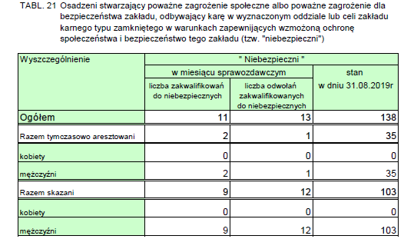

Slide 27
W 2012 roku zakwalifikowano do kategorii „niebezpiecznych” 132 osoby – dane CZSW. Jako powody takiej decyzji wskazywano:
najczęściej czynną napaść na funkcjonariusza publicznego (43 osoby),
organizacja lub aktywne uczestnictwo w zbiorowym wystąpieniu (4 osoby),
popełnienie przestępstwa w zorganizowanej grupie (29 osób),
popełnienie przestępstwa wzięcia lub przetrzymywania zakładnika (8 osób),
popełnienie przestępstwa z użyciem broni lub materiałów wybuchowych (20 osób),
gwałt i znęcanie się nad osadzonym (9 osób),
usiłowanie uwolnienia się z terenu jednostki lub podczas konwoju (18 osób),
zamach na prezydenta, integralność państwa (1 osoba).

Slide 28
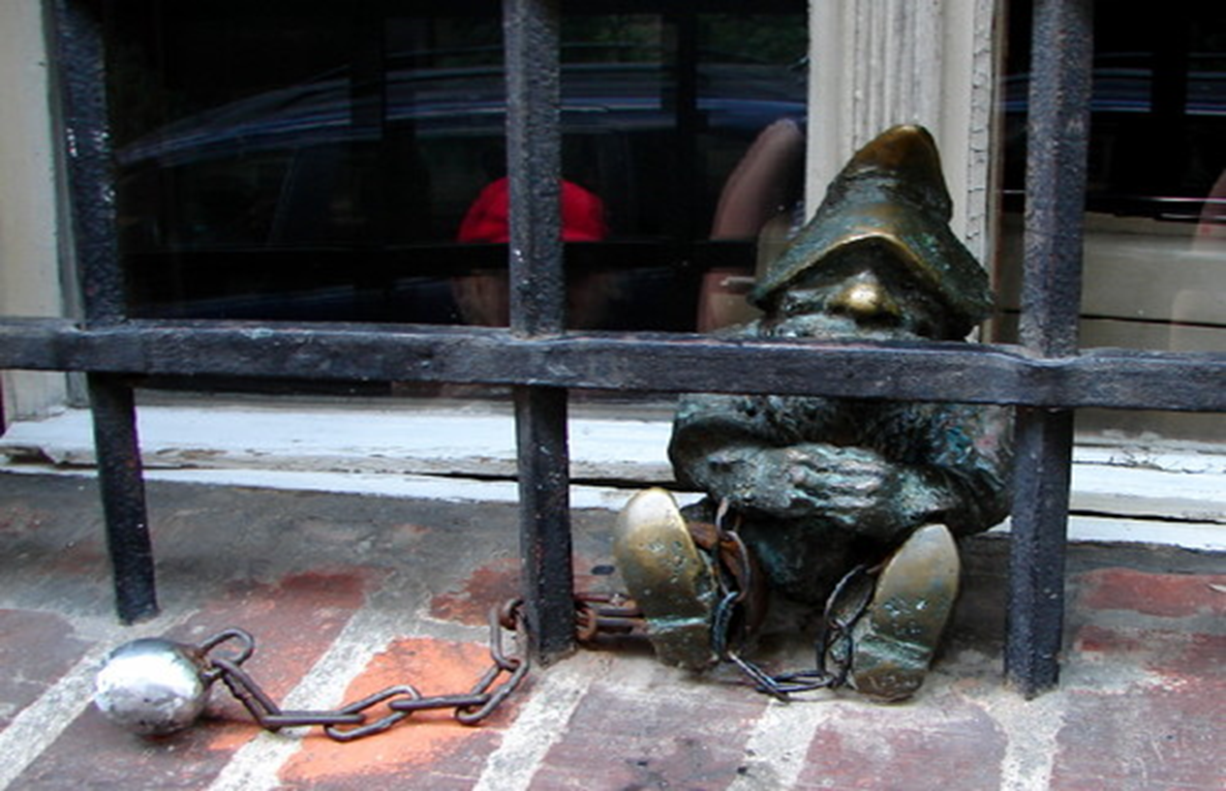
Dziękuję za uwagę

